Slide 1









UBND QUẬN DƯƠNG KINH
TRƯỜNG TIỂU HỌC ANH DŨNG
TIẾNG VIỆT
Bài 27: v x

Slide 2
quµ quª
ph× phß
qua phµ
- Chó QuÕ cho bÐ qu¶ m¬.
- Phó pha cµ phª cho bè.

Slide 3
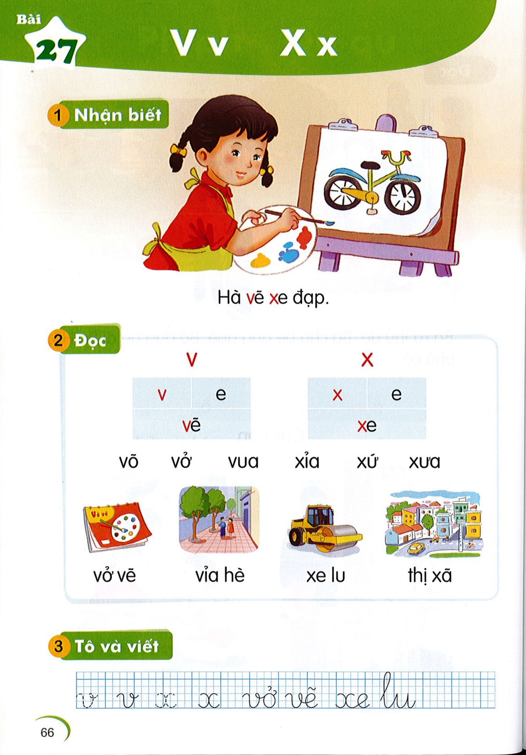
v
x
Hµ vÏ xe ®¹p.

Slide 4
v
x
v
e
x
e
vÏ
xe

Slide 5
vâ
vë
vua
xØa
xø
x­a

Slide 6
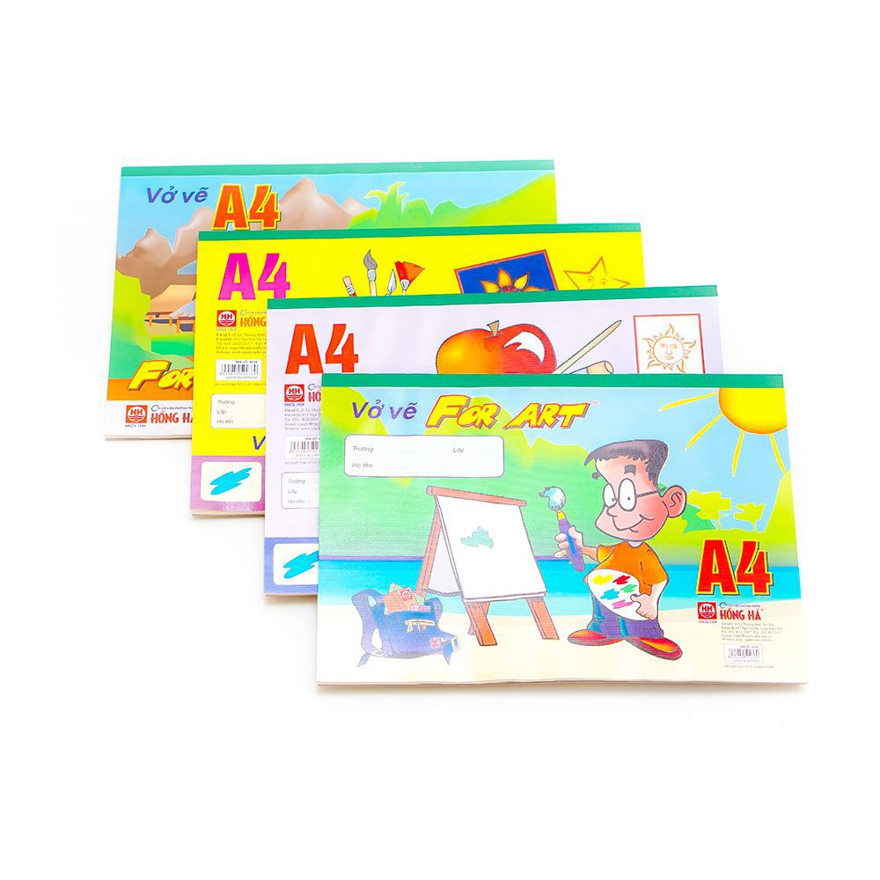
vë vÏ
v

Slide 7
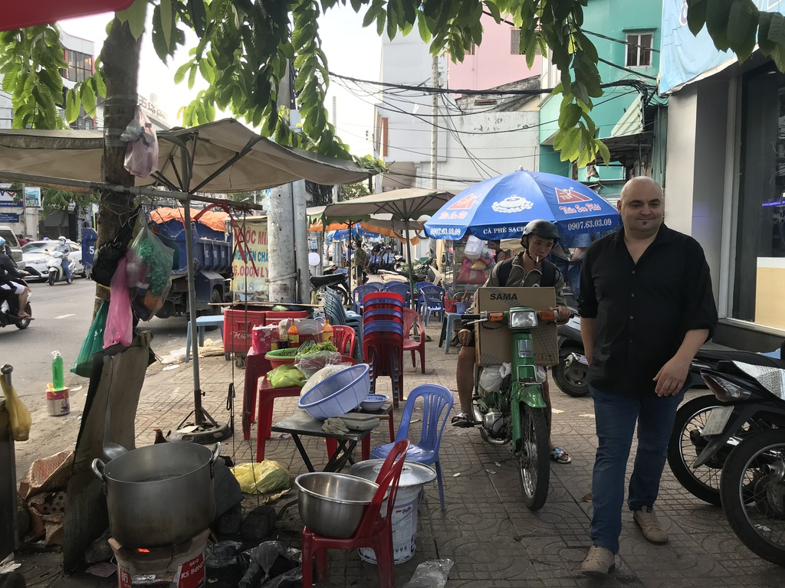
v
vØa hÌ

Slide 8
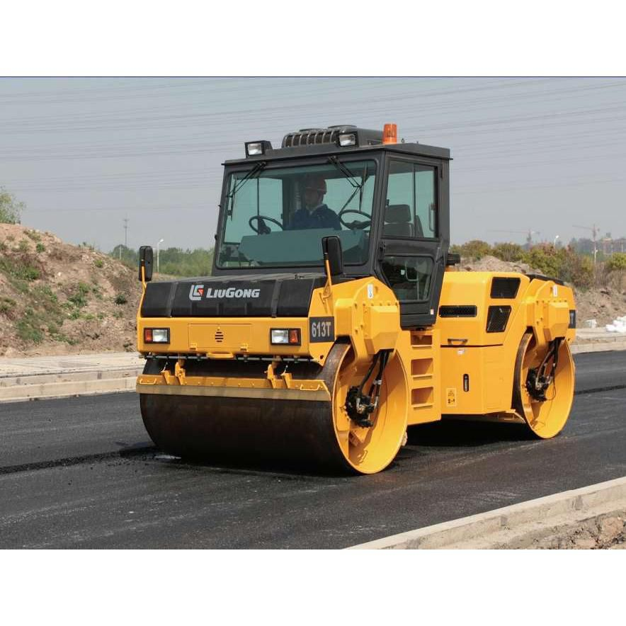
xe lu
x

Slide 9
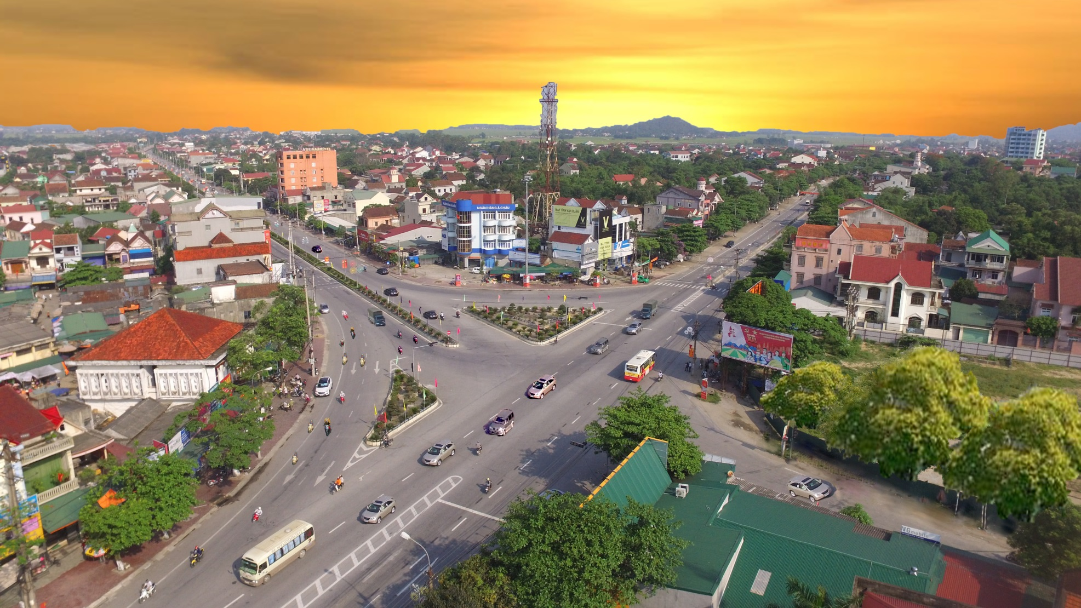
thÞ x·
x

Slide 10

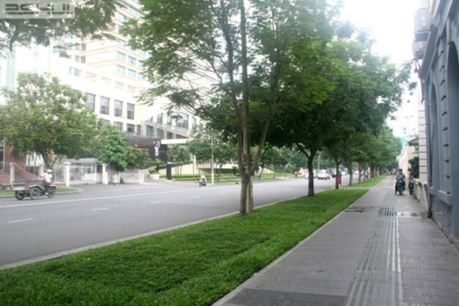
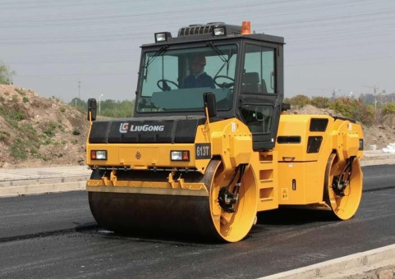
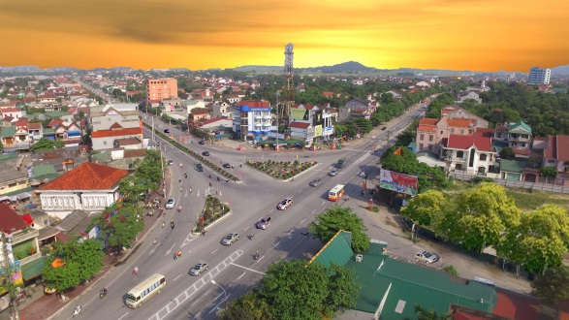





Slide 11
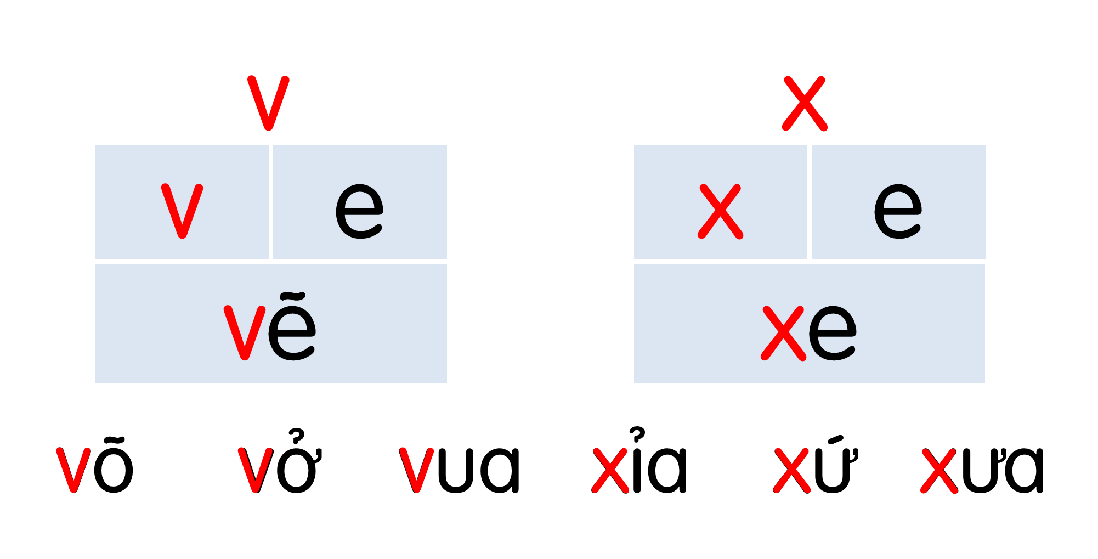


Slide 12

CHÀO MỪNG
Qúy thầy cô về dự giờ tiết học!
Môn : Tiếng Việt lớp 1
Giáo viên thực hiện : Nguyễn Thị Thu Hòa
Đơn vị : Trường Tiểu học Anh Dũng

Slide 13

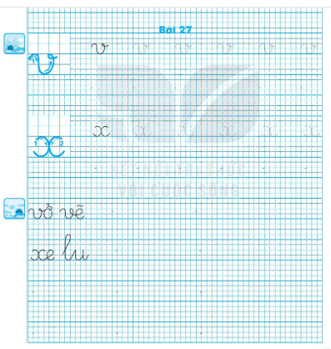
5
Viết vở

Slide 14
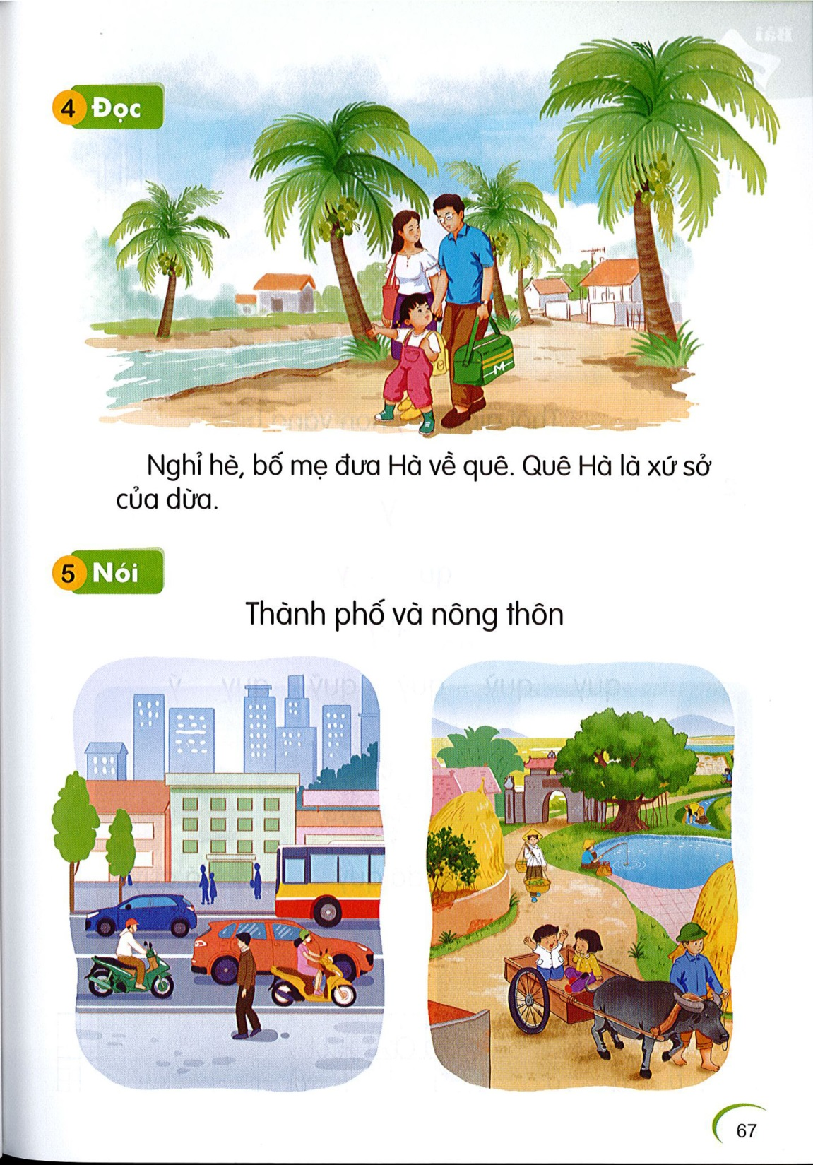
6
Đọc
1
NghØ hÌ, bè mÑ cho Hµ vÒ quª. Quª Hµ lµ xø së cña dõa.
v
2
x

Slide 15
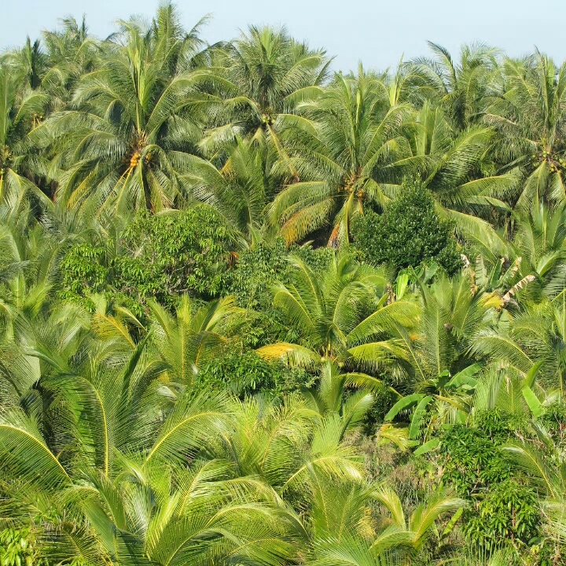

Slide 17
Nói
7
Thµnh phè vµ n«ng th«n

Slide 18


Slide 19
8
Củng cố
Đặt câu có tiếng chứa âm v
Đặt câu có tiếng chứa âm x

Slide 20






Xin chân thành cảm ơn quý thầy cô giáo!
Chúc các thầy, cô giáo sức khỏe!
Chúc các em chăm ngoan, học giỏi!

